Slide 1
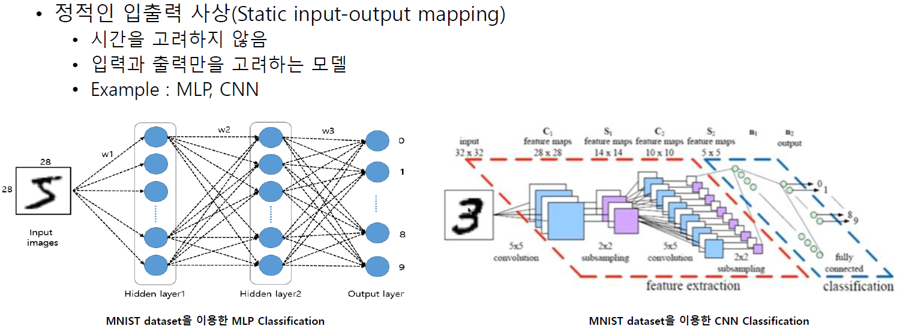
Recurrent Neural Networks
Input-Output Mapping

Slide 2
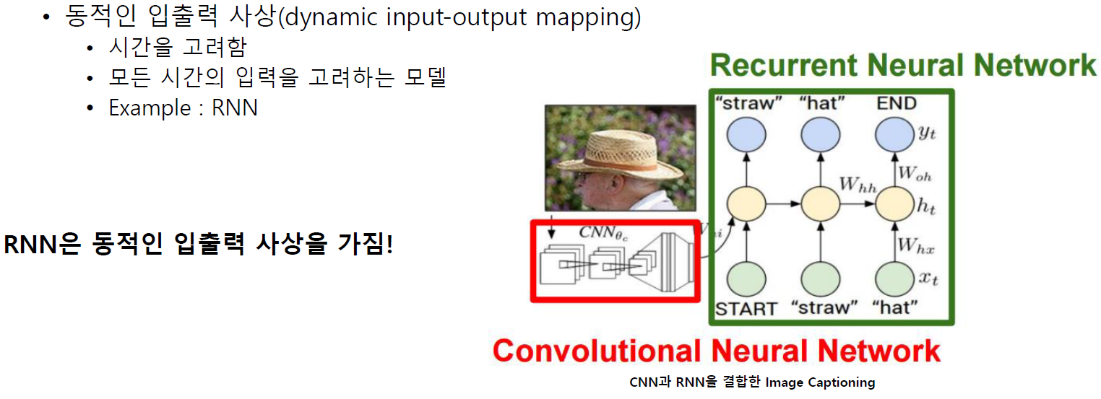
Recurrent Neural Networks
Input-Output Mapping

Slide 3
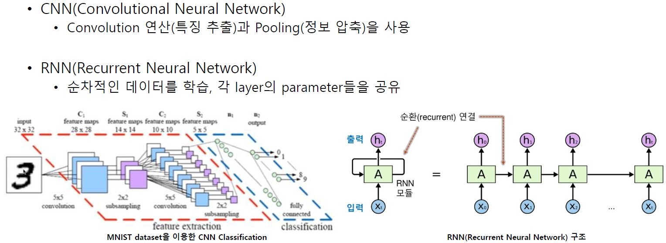
Recurrent Neural Networks
CNN vs. RNN

Slide 4
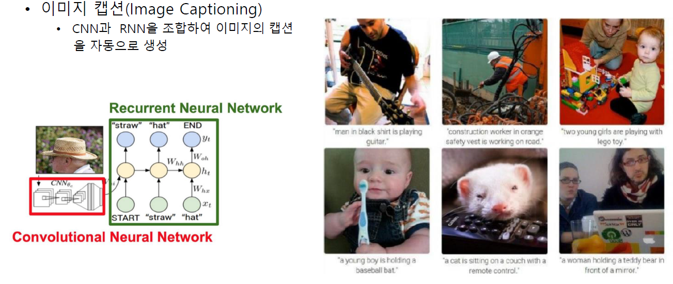
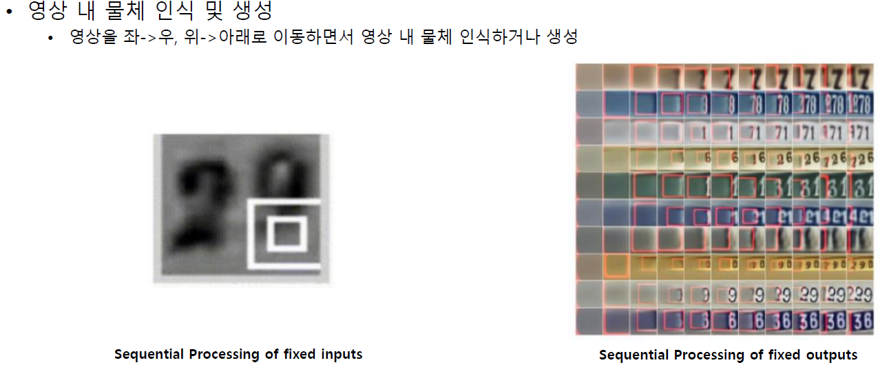
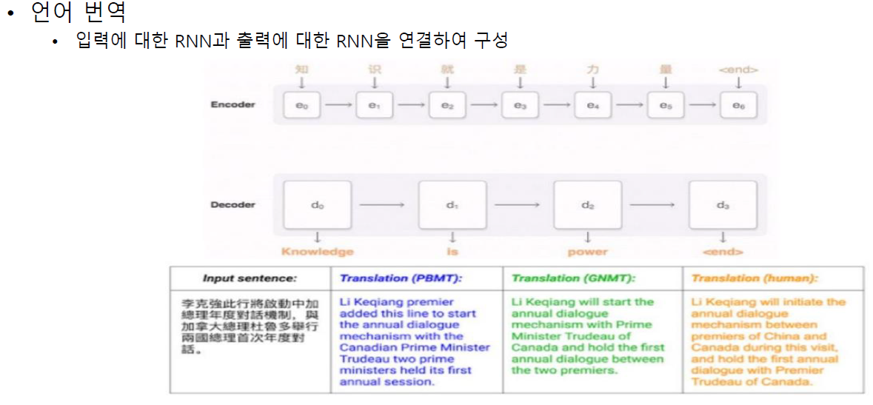
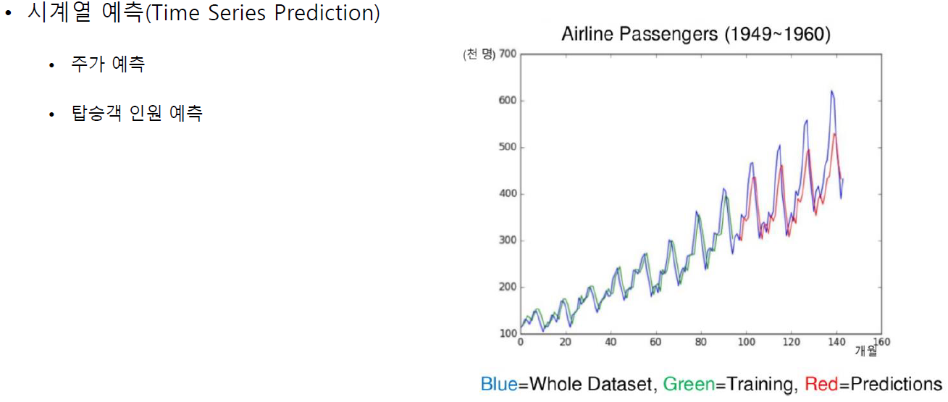
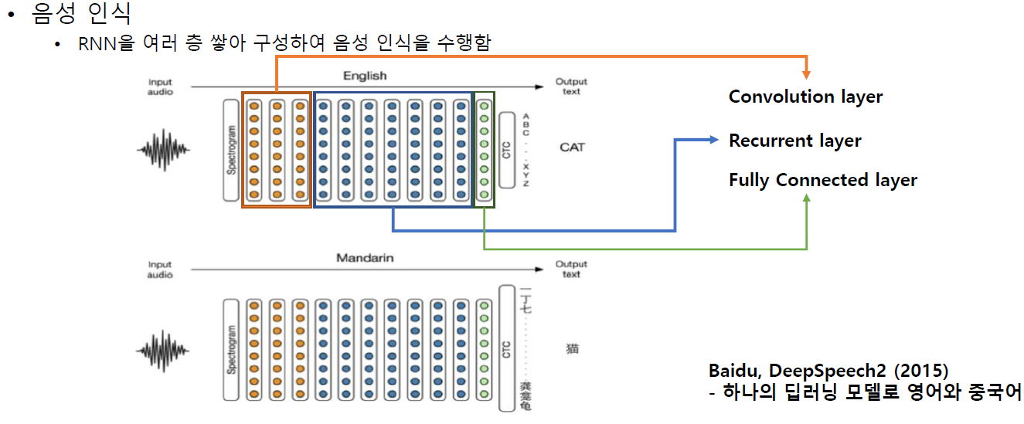
Recurrent Neural Networks
RNN 응용분야

Slide 5
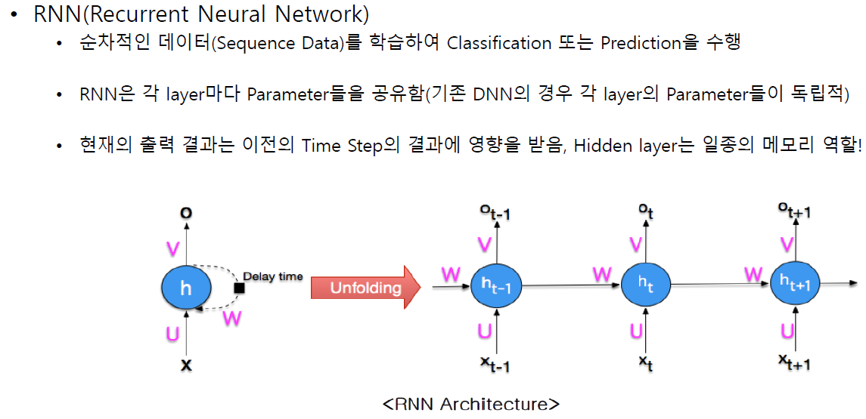
Recurrent Neural Networks
RNN이란?

Slide 6
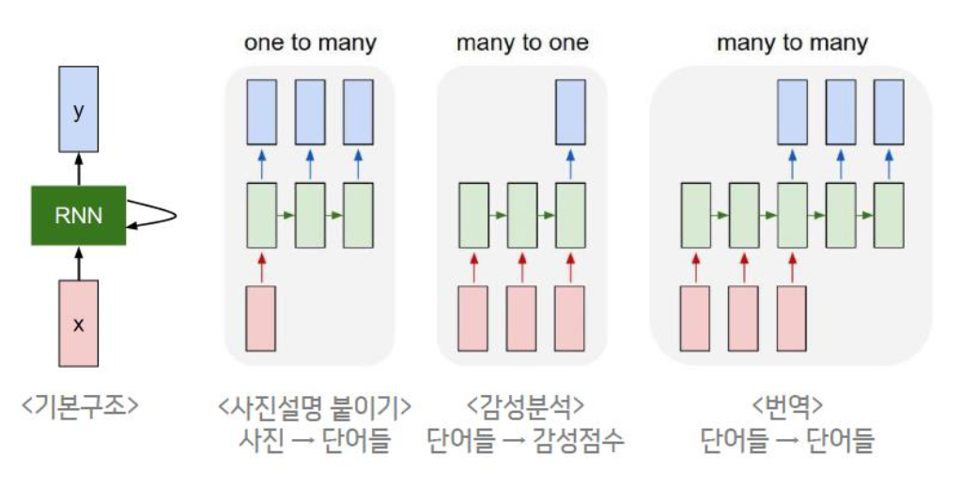
Recurrent Neural Networks
RNN의 종류

Slide 7
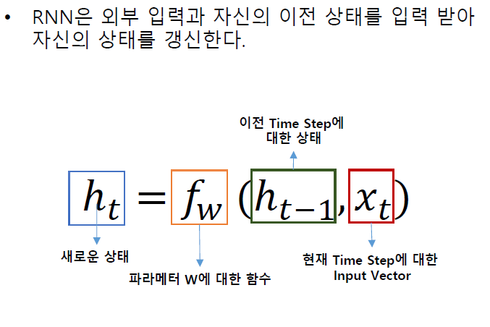
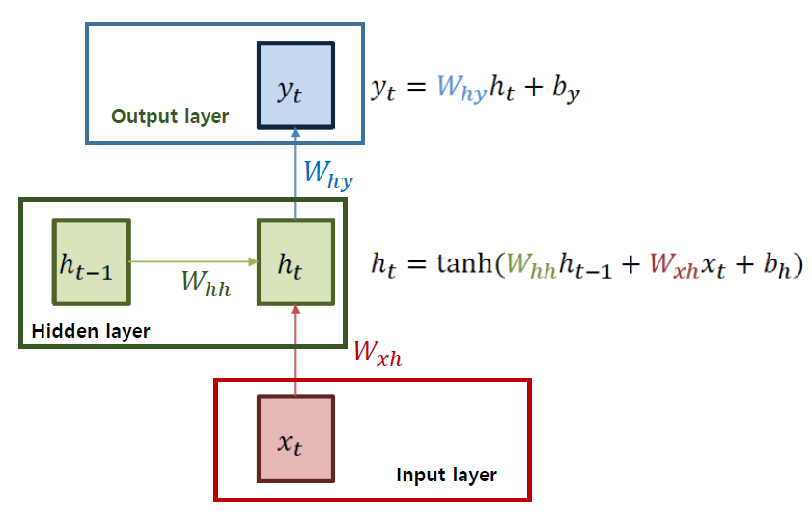
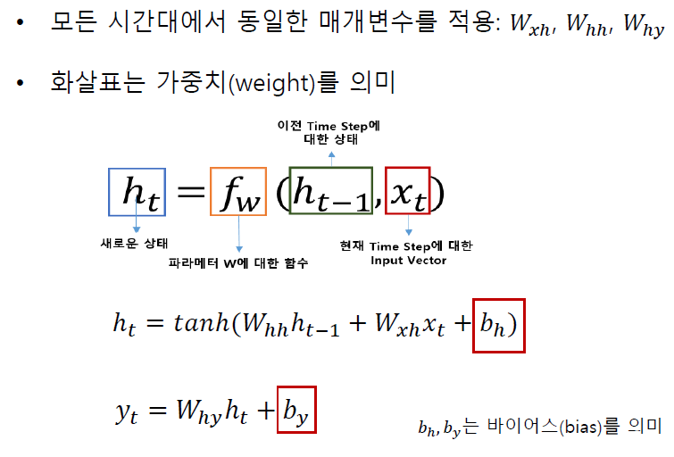
Recurrent Neural Networks
RNN의 기본동작

Slide 8
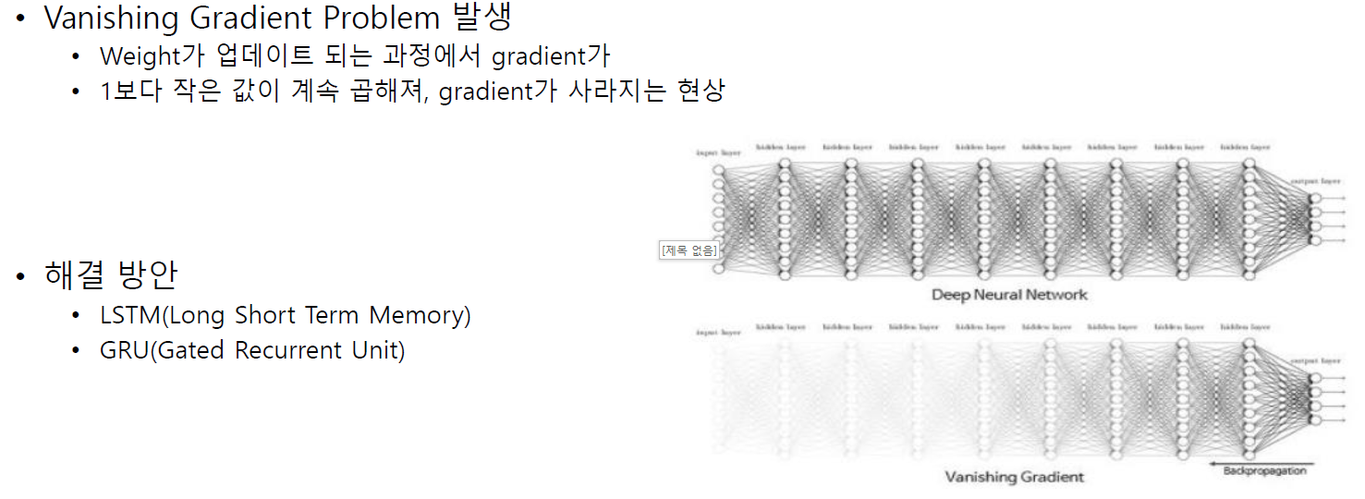
Recurrent Neural Networks
RNN의 문제점

Slide 9
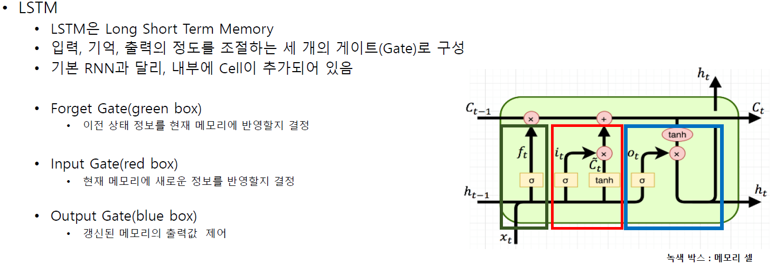
Recurrent Neural Networks
LSTM

Slide 10
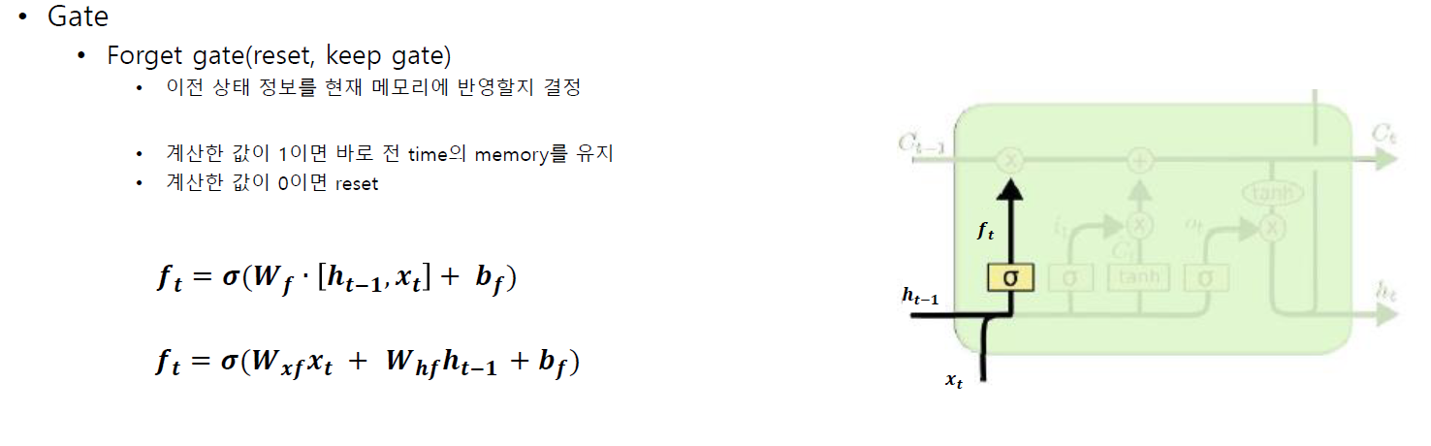
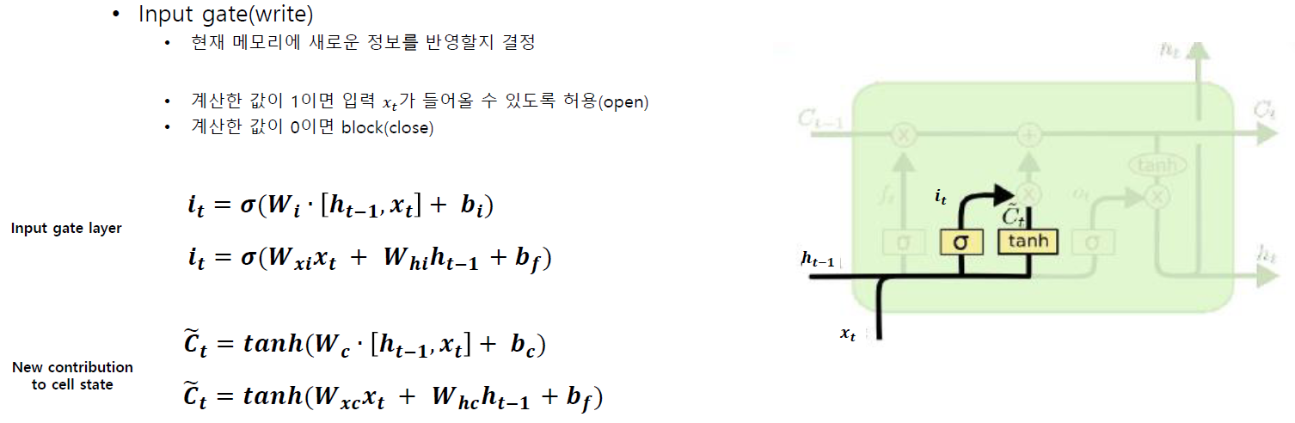
Recurrent Neural Networks
LSTM

Slide 11
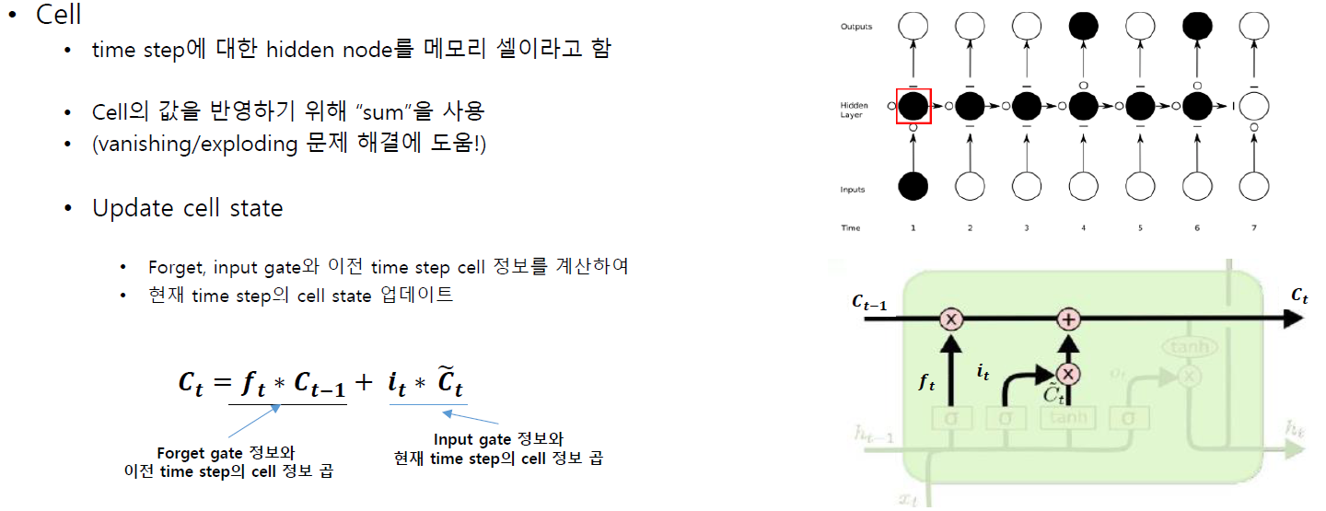
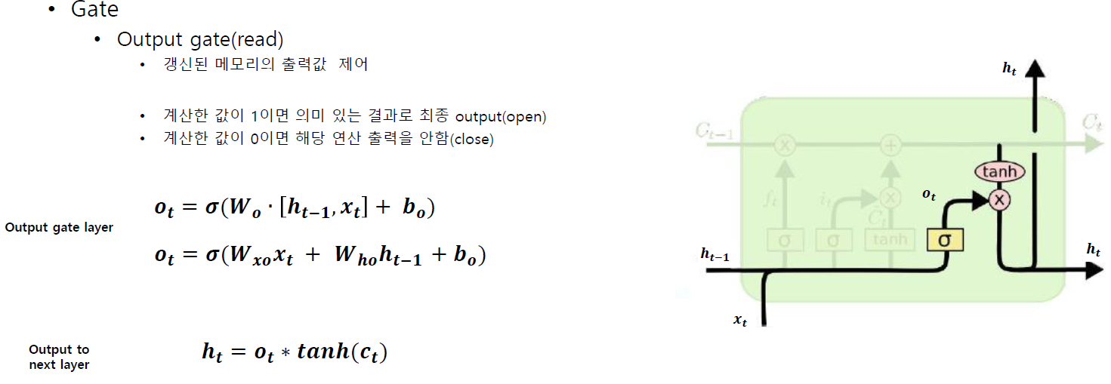
Recurrent Neural Networks
LSTM

Slide 12
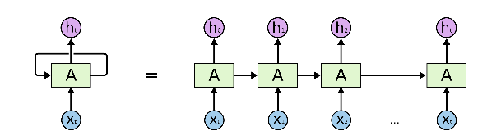
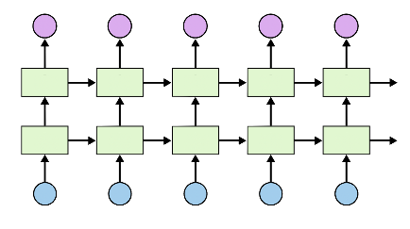
Recurrent Neural Networks
Single/Multi-layer RNN
Single/Multi-layer Recurrent Neural Networks
- Single-layer RNN
Single-layered Vanilla RNN, LSTM, GRU
- Multi-layer(Stacked) RNN
Multi-layered Vanilla RNN, LSTM, GRU
Single-layer RNN
Stacked RNN

Slide 13
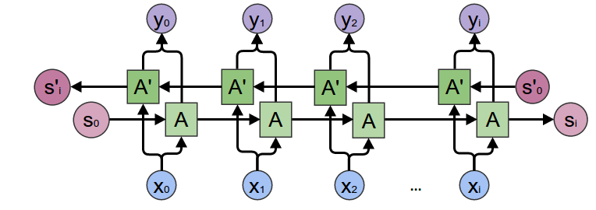
Recurrent Neural Networks
Direction
RNN depending on direction
- Bidirectional RNN
Bidirectional LSTM
Bidirectional GRU
Multi-layer Bidirectional LSTM
Multi-layer Bidirectional GRU
Bidirectional RNN

Slide 14
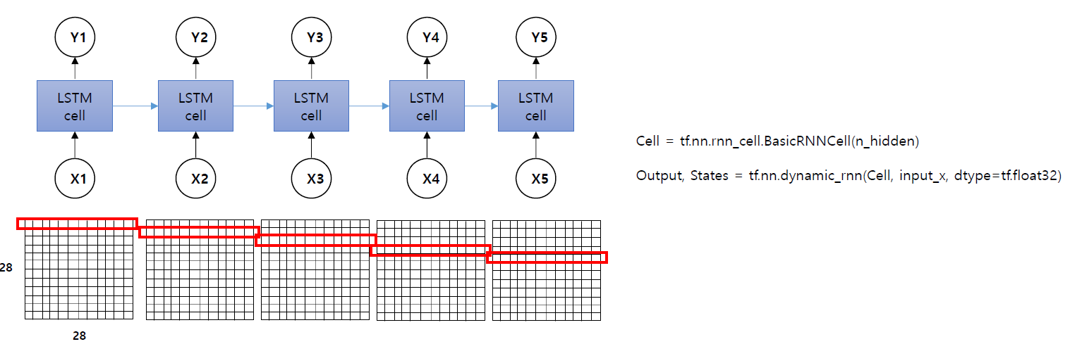
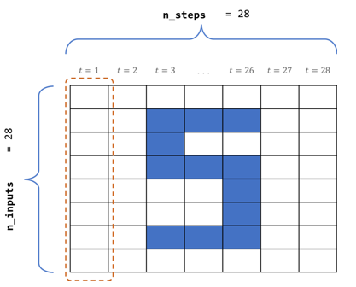
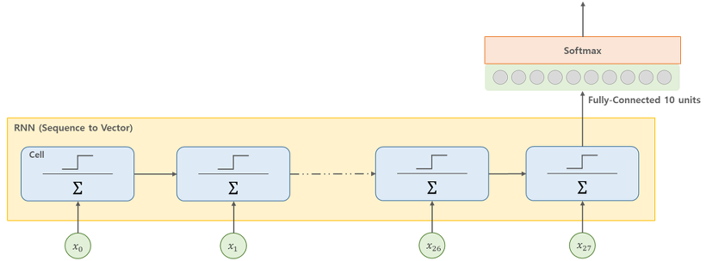
Recurrent Neural Networks
MNIST 숫자 분류

Slide 15
< RNN을 이용한 MNIST Data Set 식별 : Basic RNN >
단계
1. 필요한 라이브러리 불러오기
- Tensorflow, Numpy 등
2. 데이터 불러오기
- Training, Test, Label data
3. RNN 신경망 모델 구성
- 미리 계획된 구조대로 신경망 구성
4. 최적화
5. 훈련데이터를 이용한 학습
- Session을 열고, Epoch 수를 결정
- Epoch를 반복할 때 마다, error 값을 출력하여 error가 줄어들며 학습이 제대로 되는지 확인
- 데이터 사이즈가 클 경우, Batch를 통해 일정 사이즈의 데이터 만큼씩 학습을 수행
6. 테스트 데이터를 이용한 최종 식별 결과 확인
- 모델로 예측한 값과 실제 레이블인 Y의 값을 비교
- 예측한 값에서 가장 큰 값을 예측한 레이블이라고 평가

Slide 16
필요한 라이브러리 불러오기
2. 학습, 테스트, 레이블 데이터 불러오기
import tensorflow as tf
import numpy as np
from tensorflow.examples.tutorials.mnist import input_data
# 텐서플로우에 기본 내장된 mnist 모듈을 이용하여 데이터를 로드
# 지정한 폴더에 MNIST 데이터가 없는 경우 자동으로 데이터를 다운로드
# one_hot 옵션은 one_hot 방식의 데이터로 만든다.
mnist = input_data.read_data_sets("./mnist/data/", one_hot=True)
# 옵션 설정
learning_rate = 0.001
total_epoch = 30
batch_size = 128
# RNN 은 순서가 있는 자료를 다루므로, 한 번에 입력받는 갯수와, 총 몇 단계로
# 이루어져있는 데이터를 받을지를 설정
# 가로 픽셀수를 n_input 으로, 세로 픽셀수를 입력 단계인 n_step 으로 설정
n_input = 28
n_step = 28
n_hidden = 128
n_class = 10

Slide 17
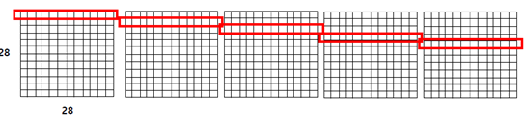
3. RNN 신경망 모델 구성
X = tf.placeholder(tf.float32, [None, n_step, n_input]) #n_step 이 추가 (CNN과 차이점)
Y = tf.placeholder(tf.float32, [None, n_class])
# RNN 에 학습에 사용할 셀을 생성합니다
# 다음 함수들을 사용하면 다른 구조의 셀로 간단하게 변경할 수 있습니다
cell = tf.nn.rnn_cell.BasicRNNCell(n_hidden)
# 다음처럼 tf.nn.dynamic_rnn 함수를 사용하면, CNN 의 tf.nn.conv2d 함수처럼 간단하게 RNN 신경망을 만듬 outputs, states = tf.nn.dynamic_rnn(cell, X, dtype=tf.float32)
# 결과를 Y의 다음 형식과 바꿔야 하기 때문에
# Y : [batch_size, n_class]
# outputs 의 형태를 이에 맞춰 변경해야합니다.
# outputs : [batch_size, n_step, n_hidden]
# -> [n_step, batch_size, n_hidden]
# -> [batch_size, n_hidden]
outputs = tf.transpose(outputs, [1, 0, 2])
outputs = outputs[-1]
model = tf.layers.dense(outputs, 10)

Slide 18
4. 손실함수 및 최적화
5. 훈련 데이터를 신경망 모델 학습
cost = tf.reduce_mean(tf.nn.softmax_cross_entropy_with_logits(logits=model, labels=Y))
optimizer = tf.train.AdamOptimizer(learning_rate).minimize(cost)
sess = tf.Session()
sess.run(tf.global_variables_initializer())
total_batch = int(mnist.train.num_examples/batch_size)
for epoch in range(total_epoch):
total_cost = 0
for i in range(total_batch):
batch_xs, batch_ys = mnist.train.next_batch(batch_size)
# X 데이터를 RNN 입력 데이터에 맞게 [batch_size, n_step, n_input] 형태로 변환합니다.
batch_xs = batch_xs.reshape((batch_size, n_step, n_input))
_, cost_val = sess.run([optimizer, cost],
feed_dict={X: batch_xs, Y: batch_ys})
total_cost += cost_val
print('Epoch:', '%04d' % (epoch + 1),
'Avg. cost =', '{:.3f}'.format(total_cost / total_batch))
print('최적화 완료!')

Slide 19
6. 테스트 데이터를 이용한 최종 식별 결과 확인
Is_correct = tf.equal(tf.argmax(model, 1), tf.argmax(Y, 1))
Accuracy = tf.reduce_mean(tf.cast(is_correct, tf.float32))
Test_batch_size = len(mnist.test.images)
Test_xs = mnist.test.images.reshape(test_batch_size, n_step, n_input)
Test_ys = mnist.test.labels
Print(‘정확도:’, sess.run(accuracy, feed_dict={X: test_xs, Y: test_ys}))

Slide 20
< Basic RNN >
<LSTM>
cell = tf.nn.rnn_cell.BasicRNNCell(n_hidden)
outputs, states = tf.nn.dynamic_rnn(cell, X, dtype=tf.float32)
#Without Dropout
cell = tf.contrib.rnn.BasicLSTMCell(n_hidden, forget_bias=1.0, state_is_tuple=True)
outputs, _state = tf.nn.dynamic_rnn(cell, X, dtype=tf.float32)
#With Dropout
cell = tf.contrib.rnn.BasicLSTMCell(n_hidden, forget_bias=1.0, state_is_tuple=True)
cell = tf.contrib.rnn.DropoutWrapper(cell, output_keep_prob=keep_prob)
outputs, _state = tf.nn.dynamic_rnn(cell, X, dtype=tf.float32)

Slide 21
< Bidirectional RNN >
#Without Dropout
num_multi_rnn = 5
N_hidden = 128
lstm_fw_cell = tf.contrib.rnn.BasicLSTMCell(n_hidden, forget_bias=1.0, state_is_tuple=True)
lstm_bw_cell = tf.contrib.rnn.BasicLSTMCell(n_hidden, forget_bias=1.0, state_is_tuple=True)
outputs, states = tf.nn.bidirectional_dynamic_rnn(cell_fw=lstm_fw_cell, cell_bw=lstm_bw_cell, inputs=X, dtype=tf.float32)
outputs_fw = tf.transpose(outputs[0], [1, 0, 2])
outputs_bw = tf.transpose(outputs[1], [1, 0, 2])
outputs_concat = tf.concat([outputs_fw[-1], outputs_bw[-1]], axis=1)
#With Dropout
lstm_fw_cell = tf.contrib.rnn.BasicLSTMCell(n_hidden, forget_bias=1.0, state_is_tuple=True)
lstm_fw_cell = tf.nn.rnn_cell.DropoutWrapper(lstm_fw_cell, output_keep_prob=keep_prob)
lstm_bw_cell = tf.contrib.rnn.BasicLSTMCell(n_hidden, forget_bias=1.0, state_is_tuple=True)
lstm_bw_cell = tf.nn.rnn_cell.DropoutWrapper(lstm_bw_cell, output_keep_prob=keep_prob)
outputs, states = tf.nn.bidirectional_dynamic_rnn(cell_fw=lstm_fw_cell, cell_bw=lstm_bw_cell, inputs=X, dtype=tf.float32)
outputs_fw = tf.transpose(outputs[0], [1, 0, 2])
outputs_bw = tf.transpose(outputs[1], [1, 0, 2])
outputs_concat = tf.concat([outputs_fw[-1], outputs_bw[-1]], axis=1)

Slide 22
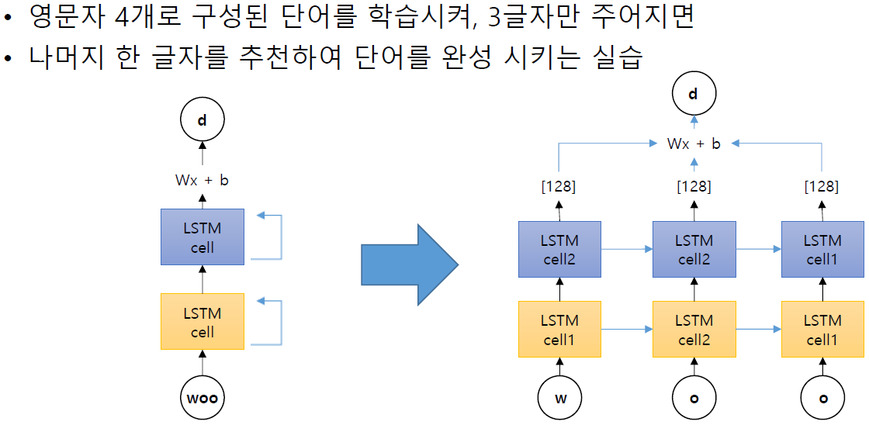
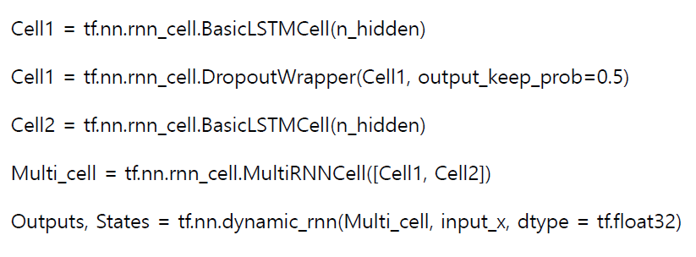
Recurrent Neural Networks
단어 자동 완성

Slide 23
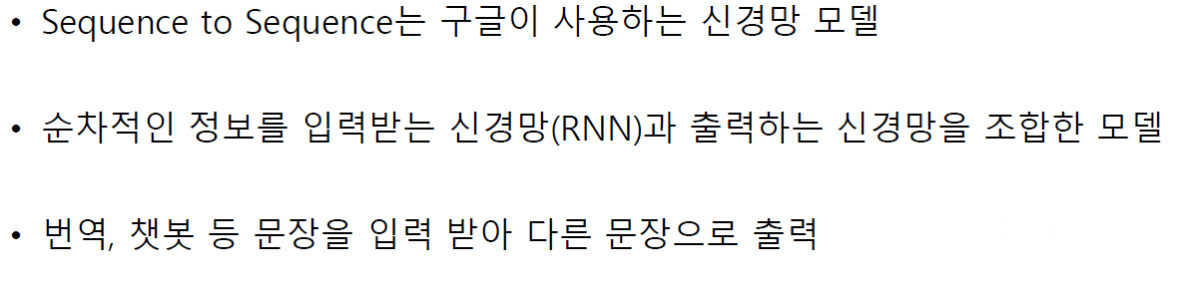
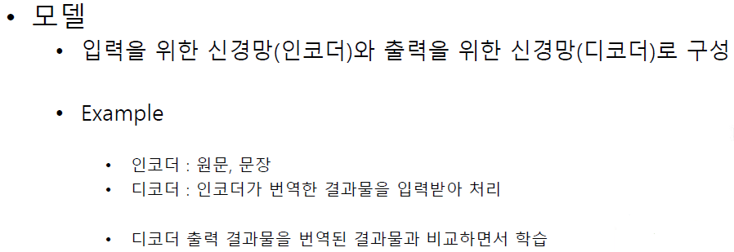
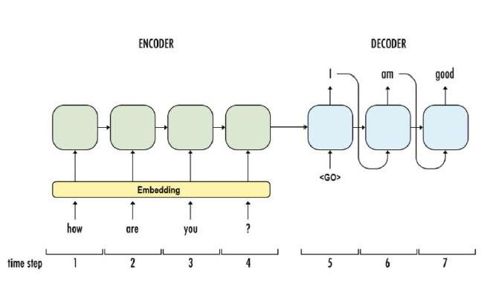
Recurrent Neural Networks
Sequence to Sequence

Slide 24
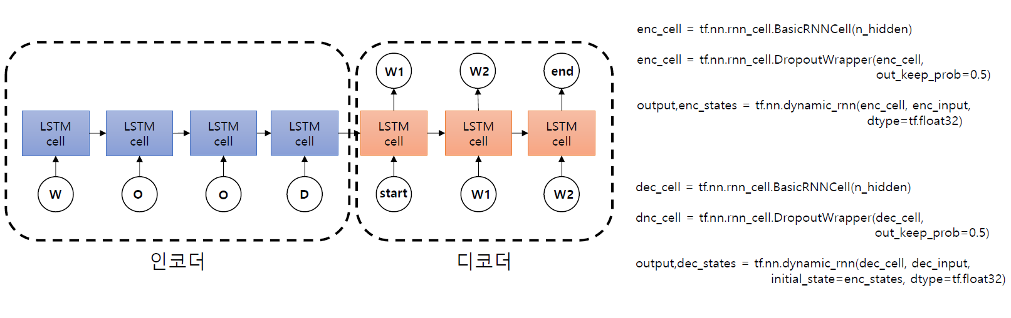
Recurrent Neural Networks
Sequence to Sequence

